Slide 1


2019
Netcoreconf
MACHINE LEARNING
Y ML.NET
Txema González
Software Architect – Catalana Occidente
MCSD App Builder
MCSA Web Applications
Scrum Manager
28/09/2018
@tx_bals
Notes:
Hola! Muchas gracias. Tal y como acaban de mencionar el tema que vamos a tratar es Computer Vision. Es un tema que me hace especial ilusión puesto que es algo innovador y que está integrado en cognitive services como las últimas novedades en azure. Primero de todo, presentarme, soy Txema González (tal y como han dicho) y soy arquitecto de software con certificaciones como MCSD app builder entre otras. Y ahora dicho esto, vamos a empezar con lo que realmente nos interesa.
Hola! Muchas gracias. Tal y como acaban de mencionar soy Txema González y el tema que vamos a tratar es Computer Vision. Es un tema que me hace especial ilusión puesto que es algo innovador y que está integrado en cognitive services como las últimas novedades en azure. Y ahora dicho esto, vamos a empezar con lo que realmente nos interesa.
Hola! Primero de todo presentarme, mi nombre es Txema González y soy arquitecto de software con certificaciones como MCSD app builder entre otras. el tema que vamos a tratar es Computer Vision. Es un tema que me hace especial ilusión puesto que es algo innovador y que está integrado en cognitive services como las últimas novedades en azure. Y ahora dicho esto, vamos a empezar con lo que realmente nos interesa.

Slide 2

Machine Learning con ML.NET

Slide 3
Sponsors
Notes:
Primero agradecer la colaboración que nos han ofrecido todos los patrocinadores que vemos aquí en pantalla para poder organizar este evento de netcoreconf y de esta forma poder poner de manifiesto la actualidad en todos los temas relacionados con Microsoft.

Slide 4

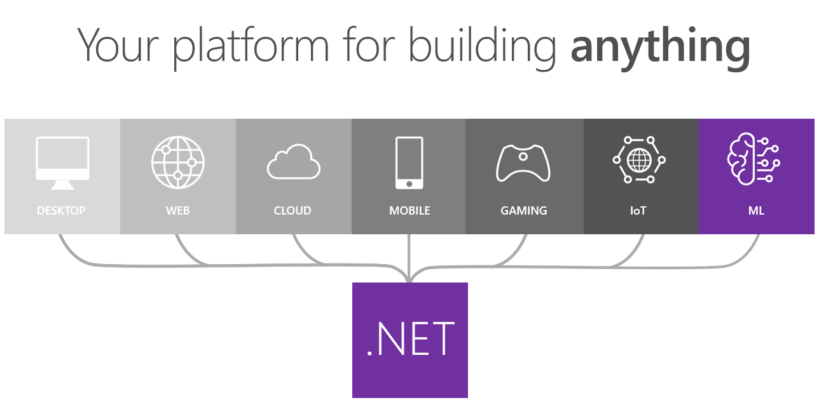
¿Qué es ML.NET?
Arquitectura Aplicación
¿Qué podemos hacer con ML.NET?
Crear un modelo ML.NET
Integración con nuestras aplicaciones
Deep Learning
Demo
Q&A
Notes:
El ojo humano capta la luz y los receptores envían esta señal al cortex visual, con el somos capaces de extraer información esa información que interpretamos de forma natural es debido a que previamente ha habido un aprendizaje
Nosotros somos capaces de observar una imagen y extraer información de forma natural, pues bien, computer visión es la ciencia con la que pretendemos extraer información de una imagen, pero no vale cualquier información esta se centra en tener la misma interpretación que nosotros de esa imagen.
(youtube)
Esto lo realizamos mediante la unión de complejos algoritmos matemáticos, reconocimientos de patrones, procesamiento de imágenes para obtener como resultado que estamos observando un cerebro.
Pronto veremos muchas tareas automatizadas gracias a la visión artificial especialmente ligadas al ámbito de la seguridad y comercios.

Slide 5

¿Qué es ML.NET?
Arquitectura Aplicación
¿Qué podemos hacer con ML.NET?
Crear un modelo ML.NET
Integración con nuestras aplicaciones
Deep Learning
Demo
Q&A
Notes:
Computer visión es la ciencia con la que pretendemos extraer información de una imagen, pero no cualquier información se pretente dar un lado humano, en concreto una visión humana de las imágenes, pero para las máquinas no es una captura de luz sino una matriz de cordenadas y colores expresados en número en concreto RGB.
Cómo conseguimos que estas máquinas consigan ese lado humano, pues con inteligencia artificial, geometría física, procesamiento de imágenes, complejos algorimos, ciencia cognitiva y reconocimiento de patrones.
Nosotros somos capaces de observar una imagen y extraer información de forma natural, pues bien, computer visión es la ciencia con la que pretendemos extraer información de una imagen, pero no vale cualquier información esta se centra en tener la misma interpretación que nosotros de esa imagen.
(youtube)
Esto lo realizamos mediante la unión de complejos algoritmos matemáticos, reconocimientos de patrones, procesamiento de imágenes para obtener como resultado que estamos observando un cerebro.
Pronto veremos muchas tareas automatizadas gracias a la visión artificial especialmente ligadas al ámbito de la seguridad y comercios.

Slide 6
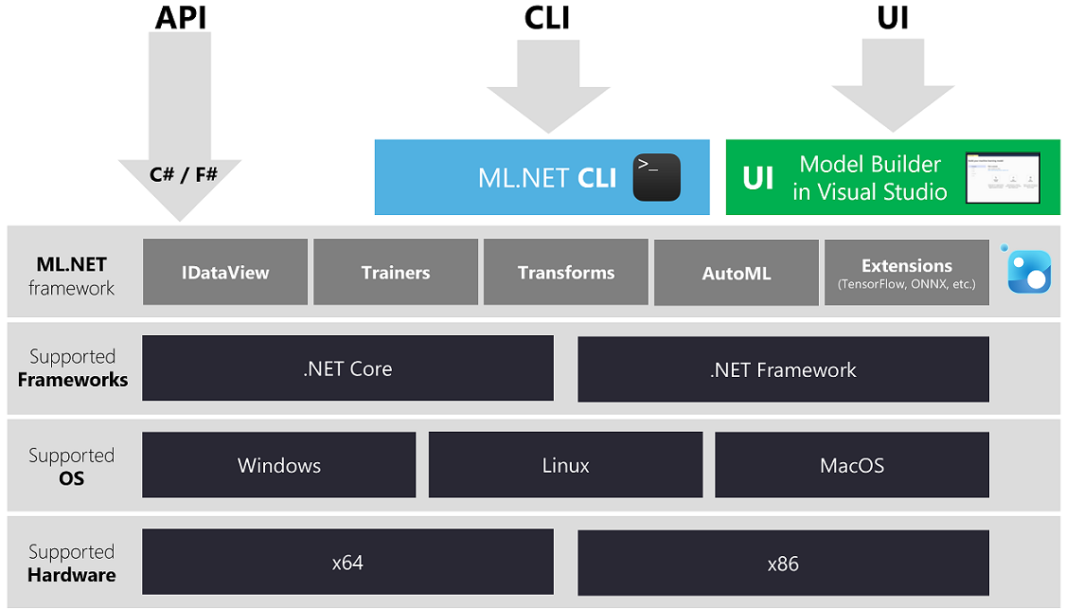
¿Qué es ML.NET?
Arquitectura Aplicación
¿Qué podemos hacer con ML.NET?
Crear un modelo ML.NET
Integración con nuestras aplicaciones
Deep Learning
Demo
Q&A
Notes:
El ojo humano capta la luz y los receptores envían esta señal al cortex visual, con el somos capaces de extraer información esa información que interpretamos de forma natural es debido a que previamente ha habido un aprendizaje
Nosotros somos capaces de observar una imagen y extraer información de forma natural, pues bien, computer visión es la ciencia con la que pretendemos extraer información de una imagen, pero no vale cualquier información esta se centra en tener la misma interpretación que nosotros de esa imagen.
(youtube)
Esto lo realizamos mediante la unión de complejos algoritmos matemáticos, reconocimientos de patrones, procesamiento de imágenes para obtener como resultado que estamos observando un cerebro.
Pronto veremos muchas tareas automatizadas gracias a la visión artificial especialmente ligadas al ámbito de la seguridad y comercios.

Slide 7
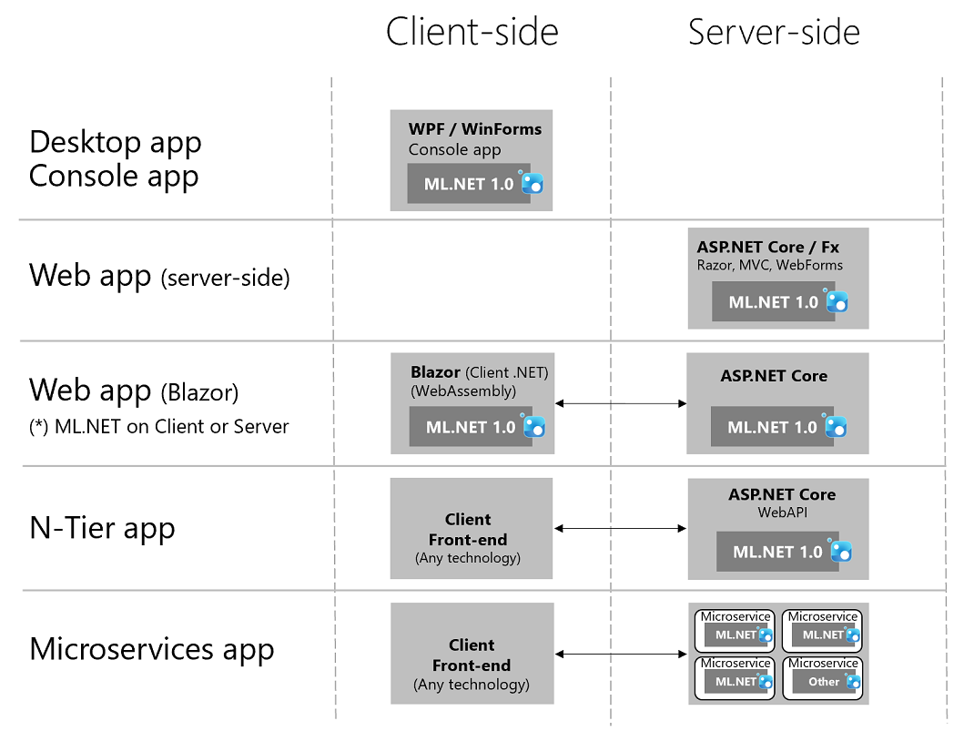
¿Qué es ML.NET?
Arquitectura Aplicación
¿Qué podemos hacer con ML.NET?
Crear un modelo ML.NET
Integración con nuestras aplicaciones
Deep Learning
Demo
Q&A
Notes:
Arquitectura Aplicación son las API, SDK y servicios disponibles para ayudar a los desarrolladores a compilar aplicaciones inteligentes sin necesidad de inteligencia artificial directa o aptitudes ni conocimientos sobre ciencia de datos.
El objetivo es ayudar a crear aplicaciones que puedan ver, oír, hablar, comprender e incluso empezar a razonar.
El catálogo de servicios de Arquitectura Aplicación se puede dividir en cinco pilares principales: visión, voz, lenguaje, búsqueda y conocimiento.

Slide 8
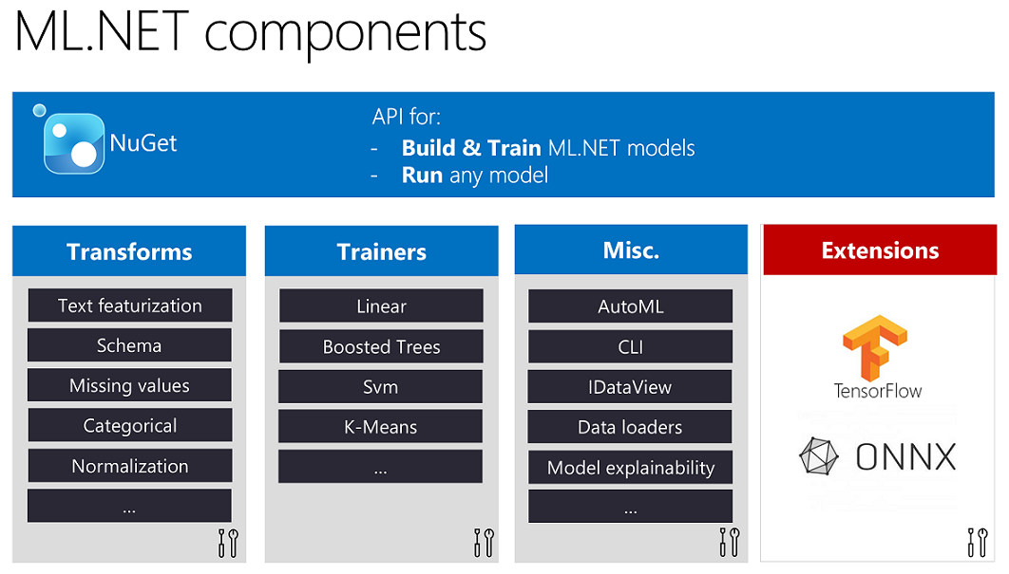
¿Qué es ML.NET?
Arquitectura Aplicación
¿Qué podemos hacer con ML.NET?
Crear un modelo ML.NET
Integración con nuestras aplicaciones
Deep Learning
Demo
Q&A
Notes:
Arquitectura Aplicación son las API, SDK y servicios disponibles para ayudar a los desarrolladores a compilar aplicaciones inteligentes sin necesidad de inteligencia artificial directa o aptitudes ni conocimientos sobre ciencia de datos.
El objetivo es ayudar a crear aplicaciones que puedan ver, oír, hablar, comprender e incluso empezar a razonar.
El catálogo de servicios de Arquitectura Aplicación se puede dividir en cinco pilares principales: visión, voz, lenguaje, búsqueda y conocimiento.

Slide 9
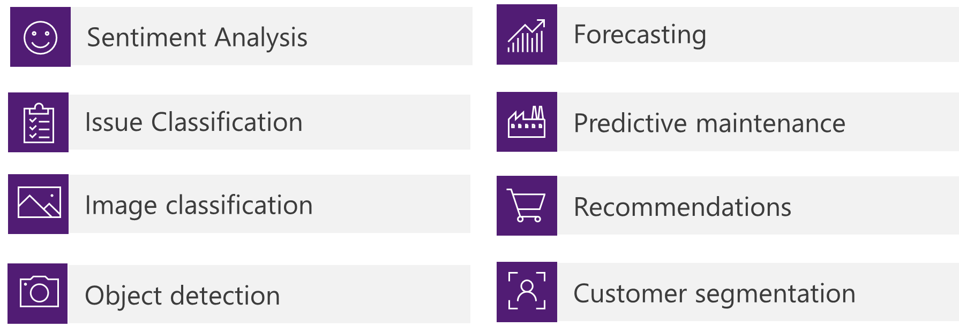
¿Qué es ML.NET?
Arquitectura Aplicación
¿Qué podemos hacer con ML.NET?
Crear un modelo ML.NET
Integración con nuestras aplicaciones
Deep Learning
Demo
Q&A

Slide 10
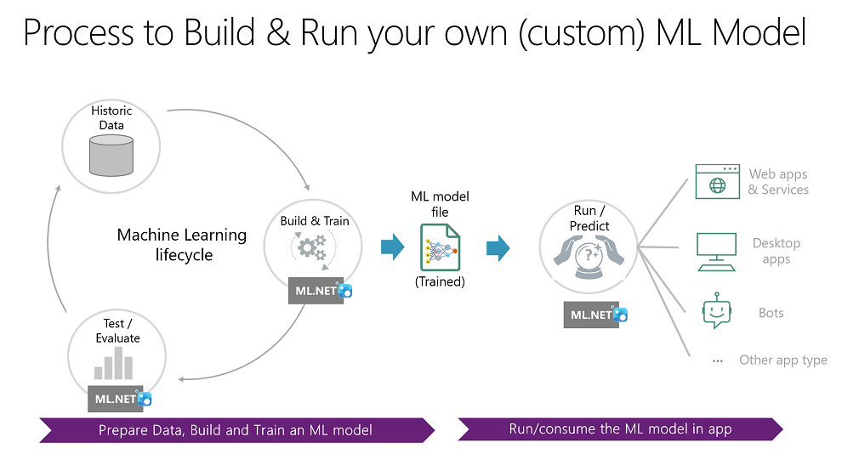
¿Qué es ML.NET?
Arquitectura Aplicación
¿Qué podemos hacer con ML.NET?
Crear un modelo ML.NET
Integración con nuestras aplicaciones
Deep Learning
Demo
Q&A
Notes:
Azure, configuración del la app y obtener las keys

Slide 11
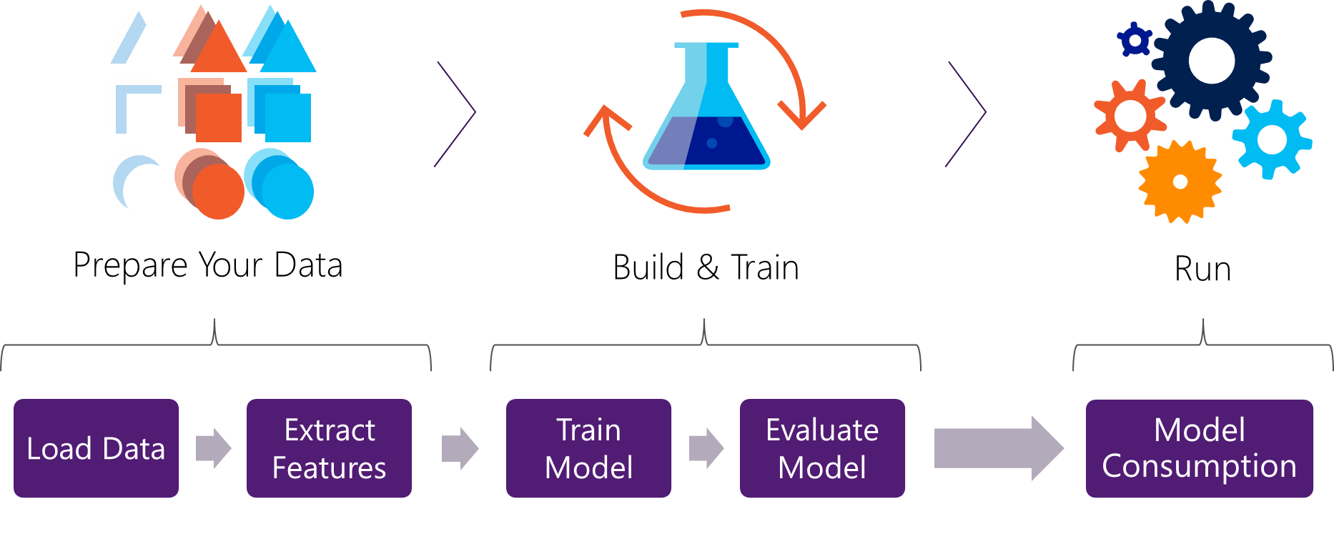
¿Qué es ML.NET?
Arquitectura Aplicación
¿Qué podemos hacer con ML.NET?
Crear un modelo ML.NET
Integración con nuestras aplicaciones
Deep Learning
Demo
Q&A
Notes:
Es un servicio basado en la nube que nos da acceso a unos complejos algoritmos de procesamiento de imágenes.
Estos algoritmos pretenden hacer comprender a un ordenador las imágenes con el fin de producir información, pero esa información debe ser similar a la información que revela nuestros ojos cuando observamos una imagen.

Slide 12
dotnet add package Microsoft.ML
¿Qué es ML.NET?
Arquitectura Aplicación
¿Qué podemos hacer con ML.NET?
Crear un modelo ML.NET
Integración con nuestras aplicaciones
Deep Learning
Demo
Q&A
Install-Package Microsoft.ML
MLContext mlContext = new MLContext();
IDataView trainData = mlContext.Data.LoadFromTextFile<SentimentIssue>(DataPath);
var dataProcessPipeline = mlContext.Transforms.Text.FeaturizeText(outputColumnName:"Features", inputColumnName:"Text");
var trainer = mlContext.BinaryClassification.Trainers.FastTree(labelColumnName:"Label", featureColumnName:"Features");
var trainingPipeline = dataProcessPipeline.Append(trainer);
ITransformer trainedModel = trainingPipeline.Fit(testTrainSplit.TrainSet);
Notes:
Es un servicio basado en la nube que nos da acceso a unos complejos algoritmos de procesamiento de imágenes.
Estos algoritmos pretenden hacer comprender a un ordenador las imágenes con el fin de producir información, pero esa información debe ser similar a la información que revela nuestros ojos cuando observamos una imagen.

Slide 13
¿Qué es ML.NET?
Arquitectura Aplicación
¿Qué podemos hacer con ML.NET?
Crear un modelo ML.NET
Integración con nuestras aplicaciones
Deep Learning
Demo
Q&A
// Create prediction engine related to the loaded trained model
var predEngine= trainedModel.CreatePredictionEngine<SentimentIssue, SentimentPrediction>(mlContext);
//Get sample data to make a prediction with
SentimentIssue sampleComment = new SentimentIssue { Text = "This is a very rude movie!" };
// Predict
var resultprediction = predEngine.Predict(sampleComment);
Notes:
Es un servicio basado en la nube que nos da acceso a unos complejos algoritmos de procesamiento de imágenes.
Estos algoritmos pretenden hacer comprender a un ordenador las imágenes con el fin de producir información, pero esa información debe ser similar a la información que revela nuestros ojos cuando observamos una imagen.

Slide 14
¿Qué es ML.NET?
Arquitectura Aplicación
¿Qué podemos hacer con ML.NET?
Crear un modelo ML.NET
Integración con nuestras aplicaciones
Deep Learning
Demo
Q&A
[Route("[controller]")]
[ApiController]
public class PredictionController : ControllerBase
{
private PredictionEnginePool<ModelInput, ModelOutput> _predictionEnginePool;
public PredictionController(PredictionEnginePool<ModelInput, ModelOutput> predictionEnginePool)
{
_predictionEnginePool = predictionEnginePool;
}
[HttpPost()]
public ActionResult<SentimentPrediction> GetSentiment(SentimentObservation inputDataSample)
{
return _predictionEnginePool.Predict(inputDataSample);
}
}
Notes:
Es un servicio basado en la nube que nos da acceso a unos complejos algoritmos de procesamiento de imágenes.
Estos algoritmos pretenden hacer comprender a un ordenador las imágenes con el fin de producir información, pero esa información debe ser similar a la información que revela nuestros ojos cuando observamos una imagen.

Slide 15
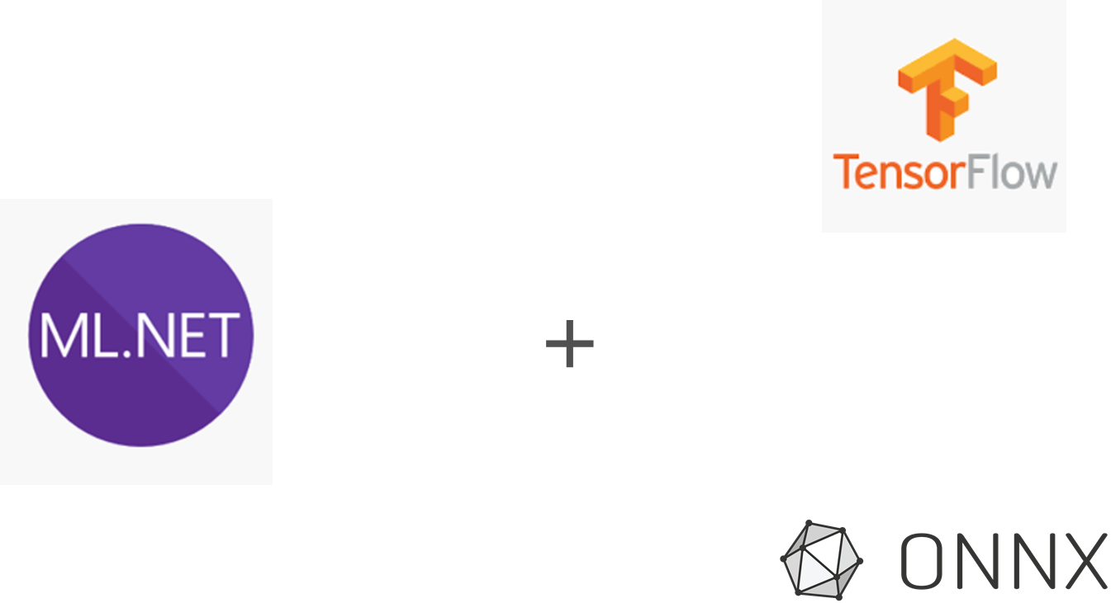
¿Qué es ML.NET?
Arquitectura Aplicación
¿Qué podemos hacer con ML.NET?
Crear un modelo ML.NET
Integración con nuestras aplicaciones
Deep Learning
Demo
Q&A
Notes:
Es un servicio basado en la nube que nos da acceso a unos complejos algoritmos de procesamiento de imágenes.
Estos algoritmos pretenden hacer comprender a un ordenador las imágenes con el fin de producir información, pero esa información debe ser similar a la información que revela nuestros ojos cuando observamos una imagen.

Slide 16
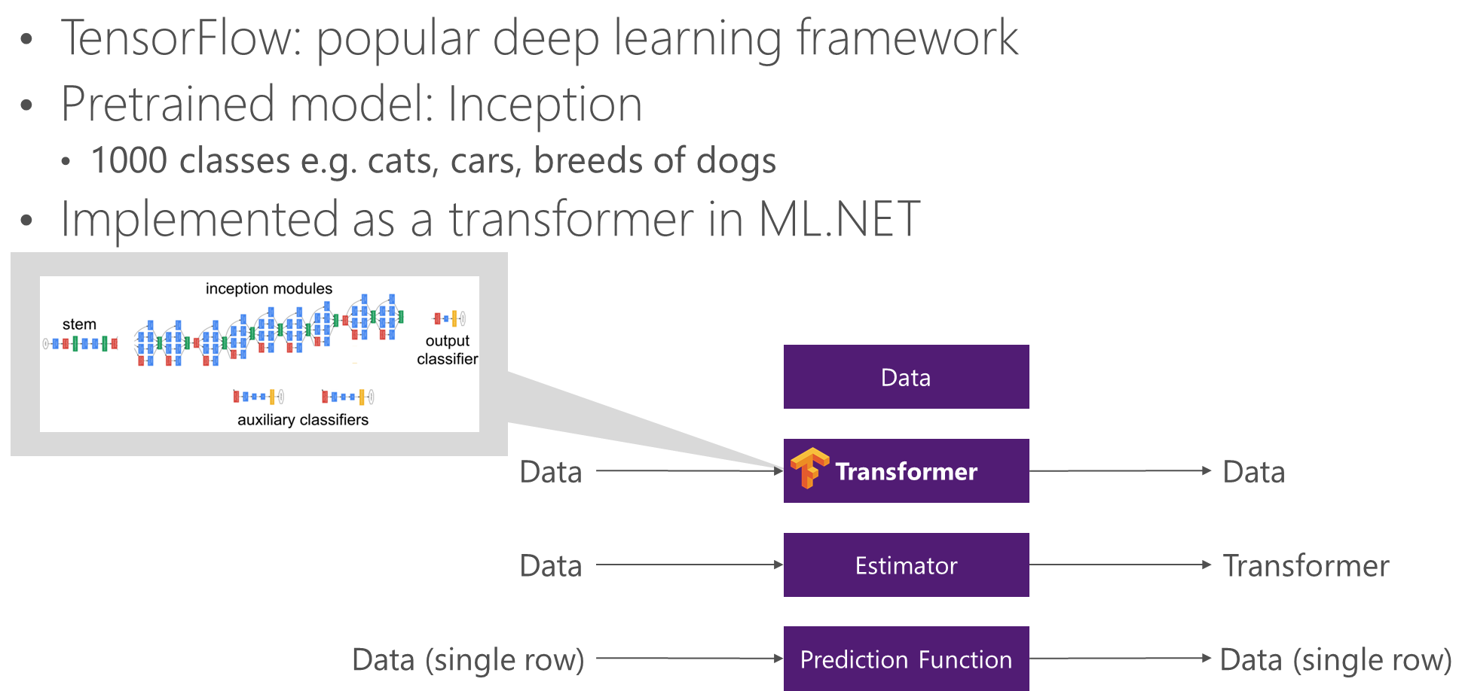
¿Qué es ML.NET?
Arquitectura Aplicación
¿Qué podemos hacer con ML.NET?
Crear un modelo ML.NET
Integración con nuestras aplicaciones
Deep Learning
Demo
Q&A
Notes:
Es un servicio basado en la nube que nos da acceso a unos complejos algoritmos de procesamiento de imágenes.
Estos algoritmos pretenden hacer comprender a un ordenador las imágenes con el fin de producir información, pero esa información debe ser similar a la información que revela nuestros ojos cuando observamos una imagen.

Slide 17
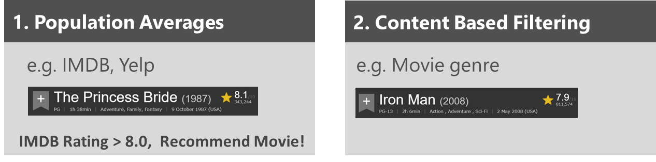
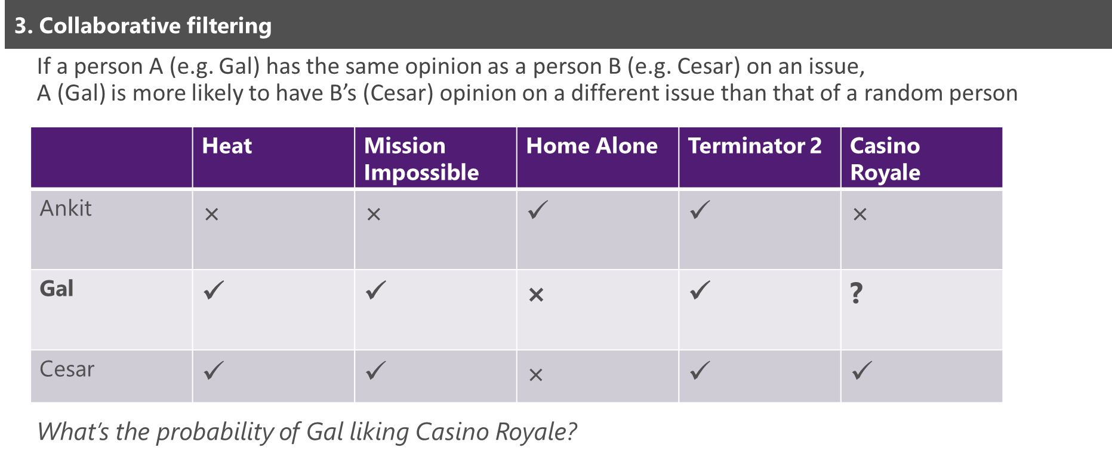
¿Qué es ML.NET?
Arquitectura Aplicación
¿Qué podemos hacer con ML.NET?
Crear un modelo ML.NET
Integración con nuestras aplicaciones
Deep Learning
Demo
Q&A
Recomendación de peliculas
Notes:
Es un servicio basado en la nube que nos da acceso a unos complejos algoritmos de procesamiento de imágenes.
Estos algoritmos pretenden hacer comprender a un ordenador las imágenes con el fin de producir información, pero esa información debe ser similar a la información que revela nuestros ojos cuando observamos una imagen.

Slide 18
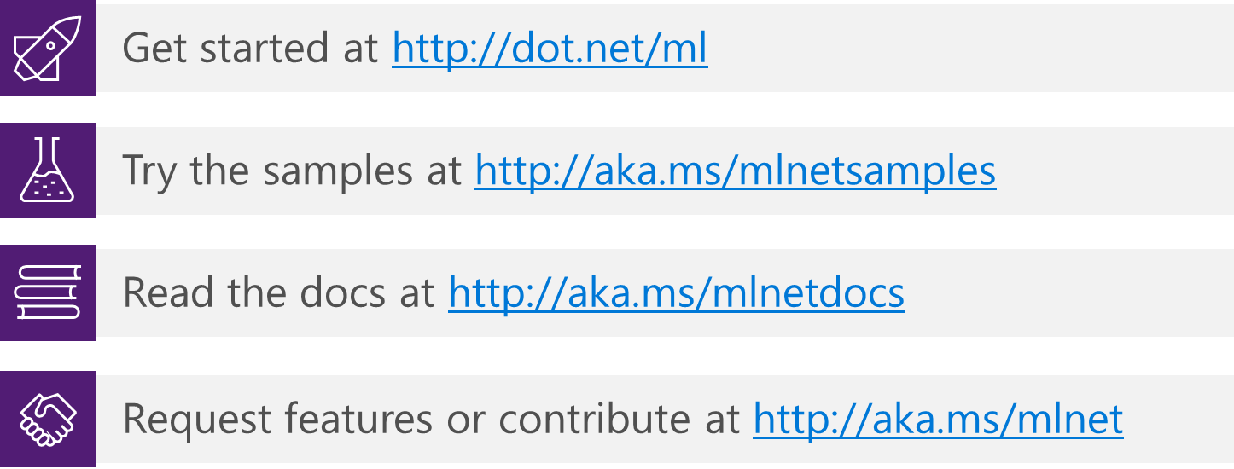
¿Qué es ML.NET?
Arquitectura Aplicación
¿Qué podemos hacer con ML.NET?
Crear un modelo ML.NET
Integración con nuestras aplicaciones
Deep Learning
Demo
Q&A
Notes:
Es un servicio basado en la nube que nos da acceso a unos complejos algoritmos de procesamiento de imágenes.
Estos algoritmos pretenden hacer comprender a un ordenador las imágenes con el fin de producir información, pero esa información debe ser similar a la información que revela nuestros ojos cuando observamos una imagen.

Slide 19
Sponsors

Slide 20
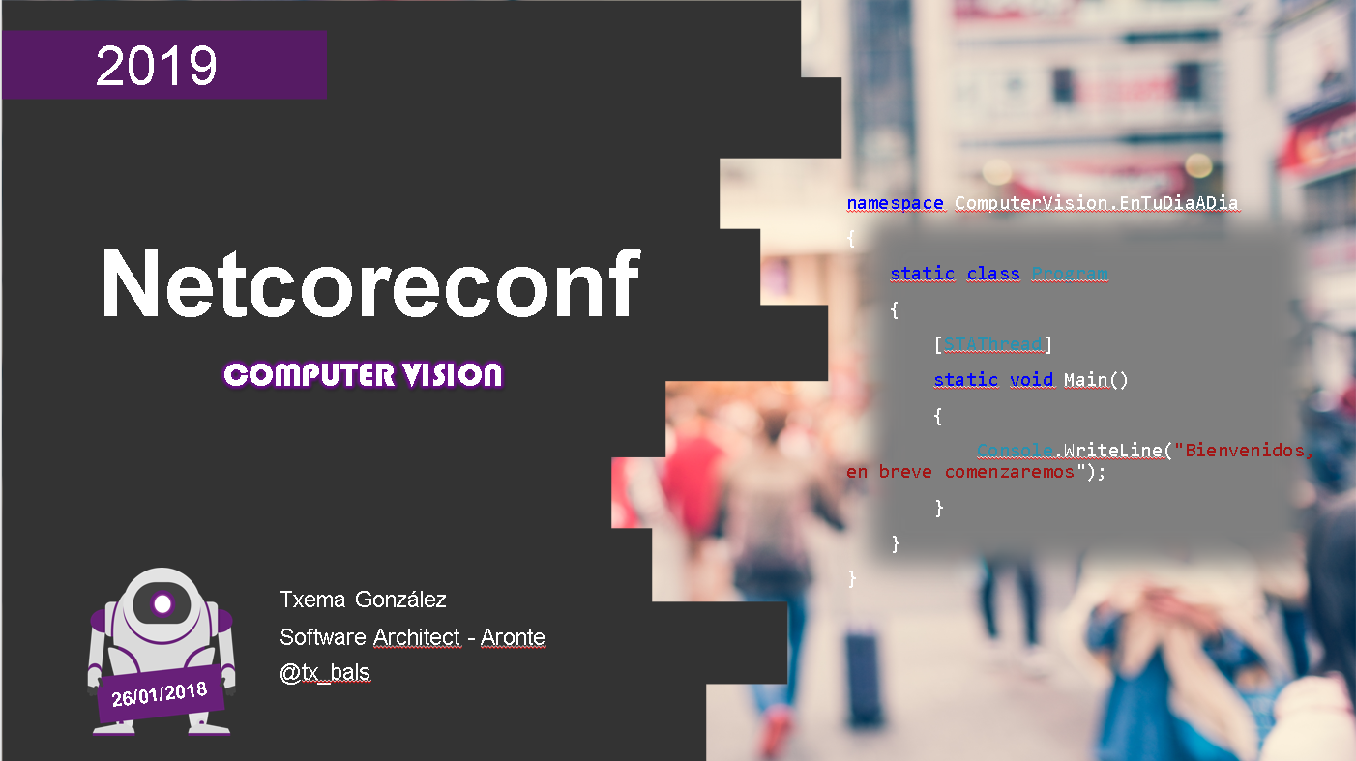
Más información:
info@netcoreconf.com
@Netcoreconf
Visítanos en:
2019.Netcoreconf.com
GRACIAS

